Slide 1

Tenis Pin-Cop

Slide 2
Integrantes
Gaes N° 1 :
Santiago Gómez Estepa
Juan David Romero
Michael Campos
Pablo Mondragón

Slide 3

Agenda
Planteamiento del Problema
Objetivo General
Objetivos Específicos
Diagramas del sistema a nivel de diseño
Diagrama de componentes
Diagrama de despliegue
Diagrama de paquetes
Arquitectura en capas(Tecnologías a usar)
Modelo Entidad Relación (MER)
Diccionario de datos(Formato designado)

Slide 4
Planteamiento del problema
La empresa de calzado PinCop, se dedica a la venta de tenis al por mayor y al detal, el problema que esta enfrenta es cómo mejorar la gestión de su inventario para evitar la acumulación excesiva de stock y garantizar que los niveles de inventario correspondan con las ventas. La empresa necesita determinar si el problema se debe a una falta con los problemas en la cadena de suministro, una gestión ineficiente del inventario o una combinación de estos factores. Además, PinCop deberá encontrar formas de optimizar su inventario y reducir los costos asociados con el almacenamiento y la gestión del stock.

Slide 5
Objetivo General
Desarrollar un software, para la empresa TPC (Tenis PinCop), que opta por convertirse en una marca líder en la venta de calzado en línea, ofreciendo productos de alta -calidad, una experiencia de compra excepcional y como meta el aumento de rentabilidad de la empresa .

Slide 6
Objetivos Específicos
Realizar un registro de las ventas por medio del sistema de información.
Facilitar el ingreso de los datos de los clientes para la realización de las entregas.
Facilitar el manejo del inventario, identificando el stock de tenis.
Ejecutar las funciones de administrador, para la gestión del sistema.

Slide 7
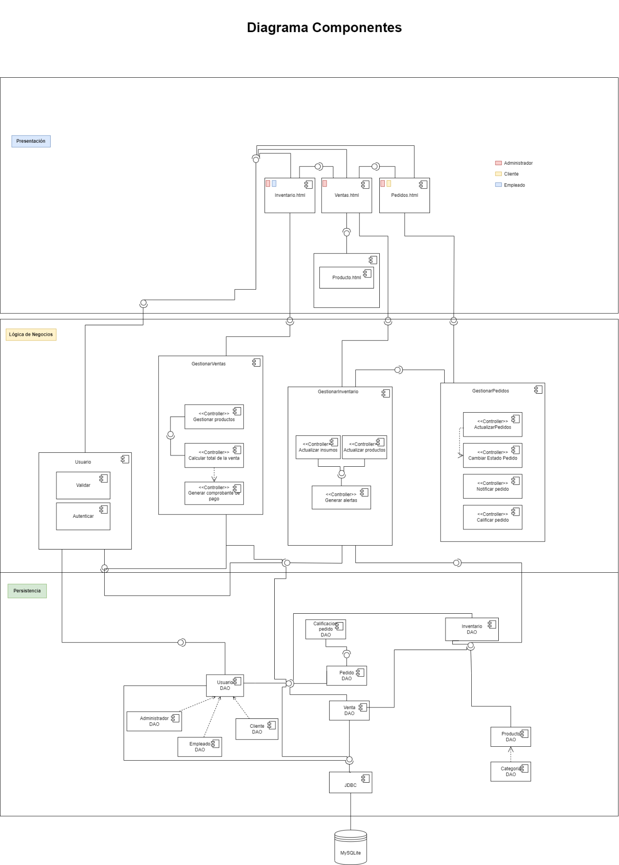
Diagrama de componentes

Slide 8
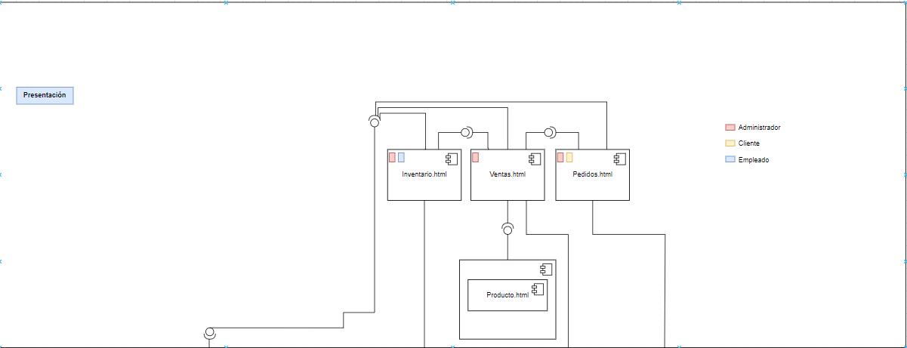
Diagrama de componentes

Slide 9
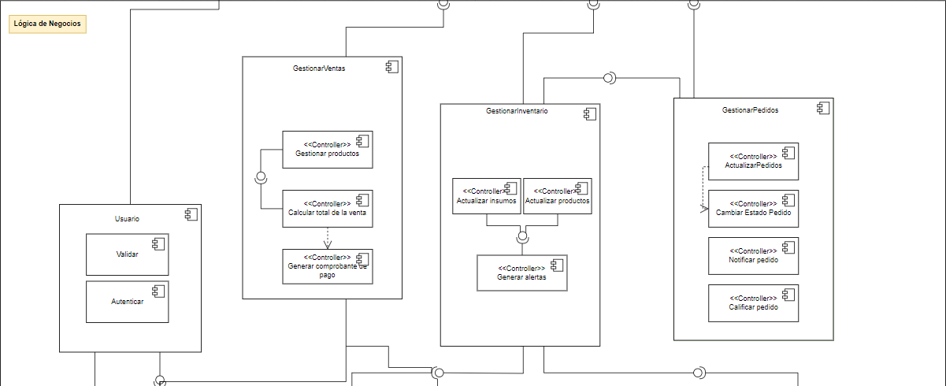
Diagrama de componentes

Slide 10
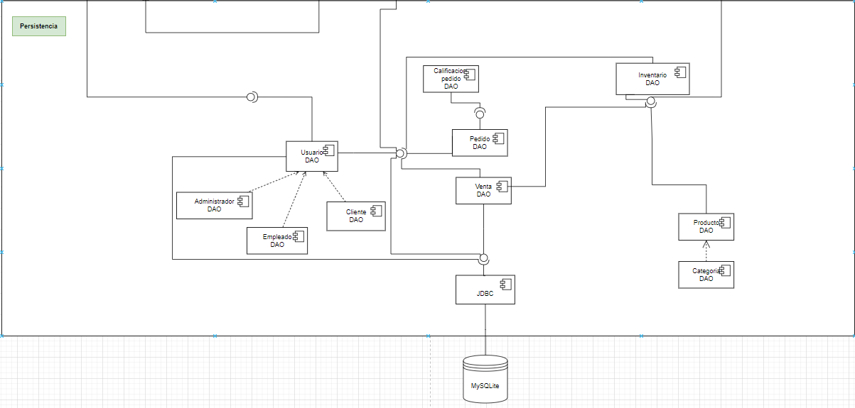
Diagrama de componentes

Slide 11
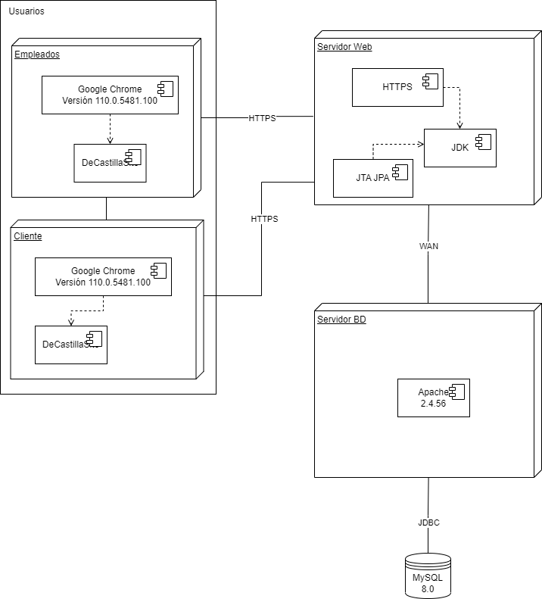
Diagrama de despliegue

Slide 12
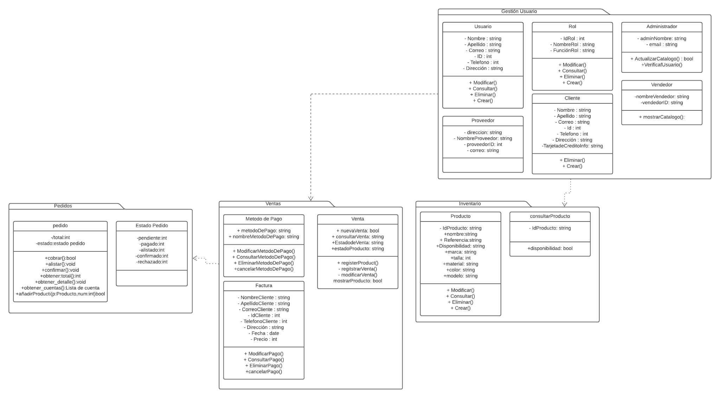
Diagrama de paquetes

Slide 13
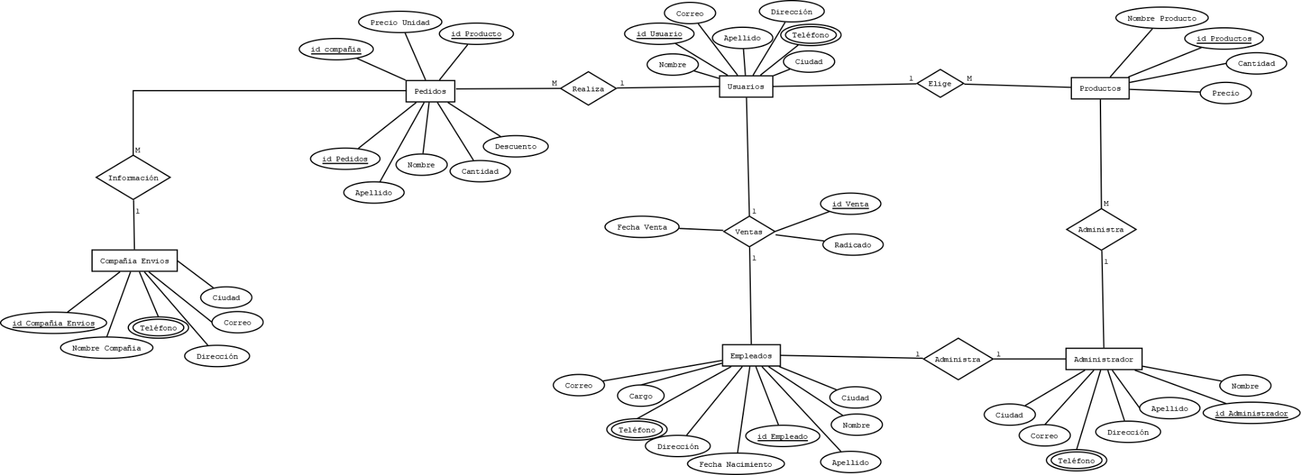
Modelo entidad relación (MER)

Slide 14
Arquitectura de capas
CAPA | TECNOLOGÍAS A USAR
Presentación | HTML, CSS, JavaScript
Lógica de negocio | Java
Persistencia | DAO, JDBC

Slide 15
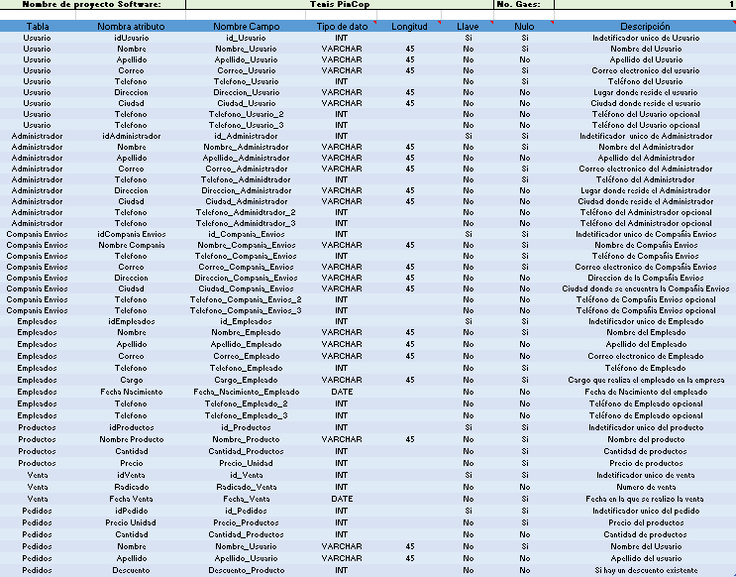
Diccionario de datos

Slide 16


